Slide 1

DINOv2: Learning Robust Visual Features without Supervision
Published in Transactions on Machine Learning Research
Haruko386

Slide 2
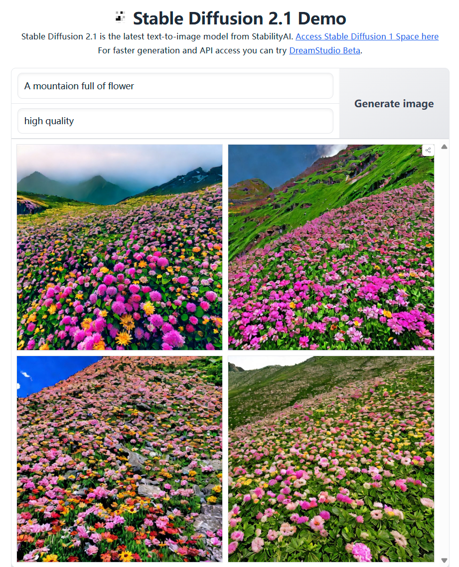


Stable Diffusion 2.1
Stable Diffusion 2是一个基于条件(Condition-Based)的生成模型
条件生成是指模型根据给定的特定输入信息（称为“条件”或“条件信号”），来生成与之相匹配的输出。模型的学习目标不再是随机产生数据，而是学习一个从条件到目标数据的复杂映射。
Prompt: A woman, red hair, blue jacket

Slide 3
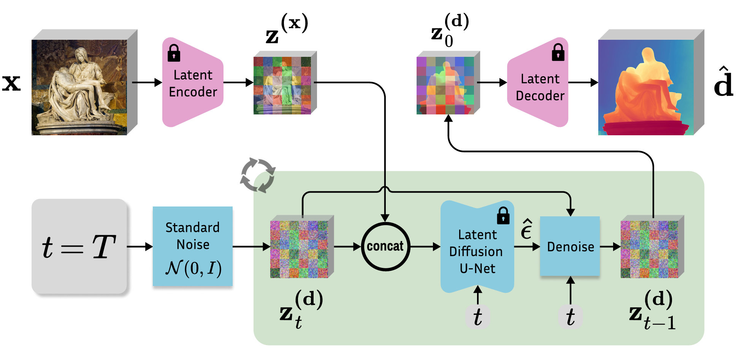
Marigold

Slide 4
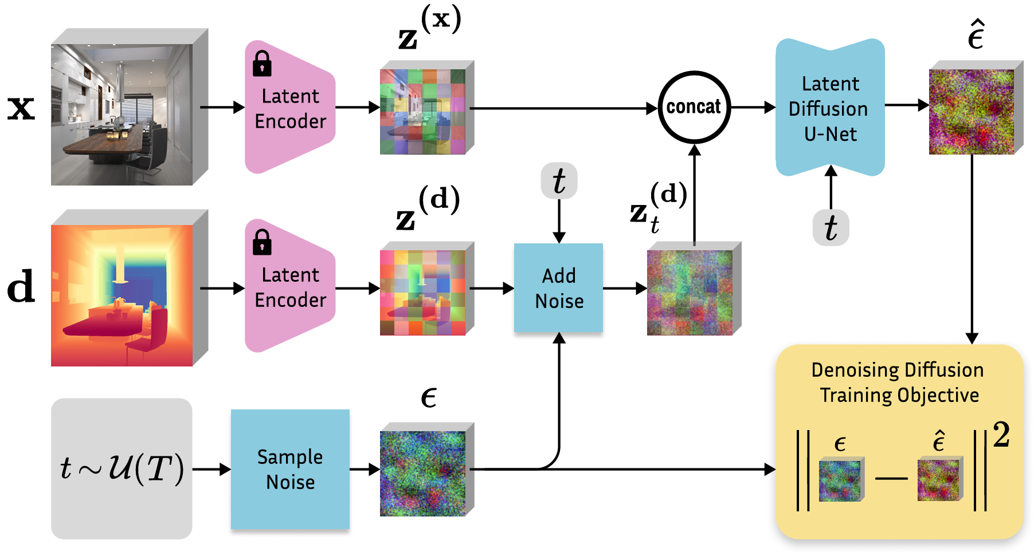



Based on LAION-5B
LAION-5B: 一个由 58.5 亿个图像-文本对(image-text pairs) 组成的公开数据集。通过在大量的数据进行训练，使得SD2有了很强的图像先验能力，SD2的训练过程可简单描述如下
Text-Prompt :
A man with a Graphics Card in his hand

Slide 5
Marigold

Slide 6
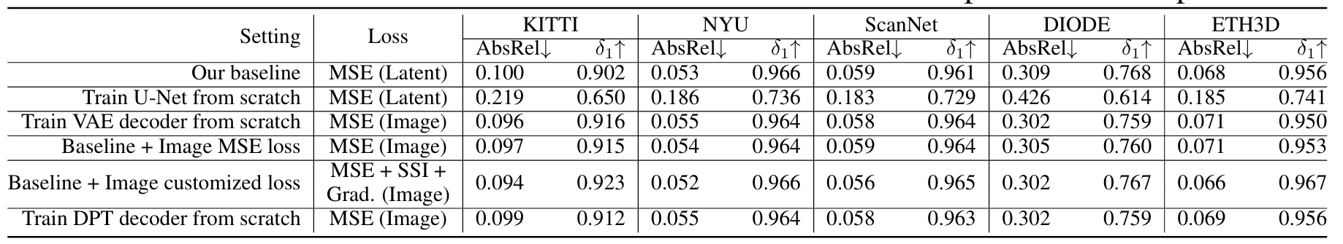
Where does the RICH VISUAL KNOWLEDGE reside in Diffusion Model?
根据GenPercept在Marigold、DPT上进行的消融实验：
对于U-Net去噪网络： U-Net的参数重新初始化，并在相同的数据集上从头开始训练网络。在没有来自LAION-5B的大规模数据的先验知识的情况下，网络表现不佳，失去了泛化能力。这表明大部分先验知识存储在U-Net模块中。
对于I2L编码器：我们从头开始使用图像像素均方误差损失进行训练。尽管没有预训练的VAE解码器参数，它的表现仍然很好。

Slide 7
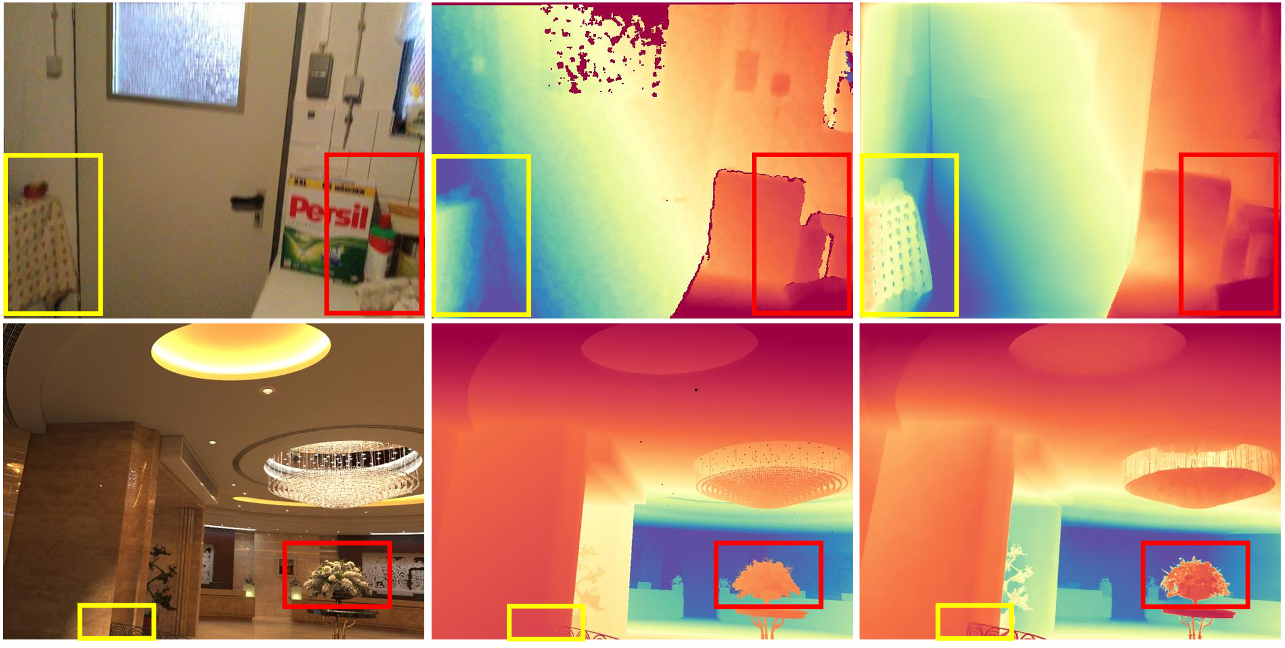
对于编码器的改进
通常，扩散模型由一个图像到潜在空间（I2L）的编码器-解码器和一个去噪网络组成。前者将图像压缩到潜在空间并重建它们，而后者则感知和推理场景。实验发现，主要瓶颈在于去噪网络的特征表示能力。
Marigold中的输入部分，直接将原图像编码进潜空间内作为条件进行处理。
然而经过SD2编码器编码后的图像，用于预训练去噪网络的重建任务时，会使得模型优先考虑纹理细节而非结构，导致深度预测中的纹理不真实
受DINOv2启发，将拥有丰富先验知识的DINOv2编码器用于图像的编码，会使模型更好学习到纹理细节部分的取舍
DINOv2 是一个计算机视觉领域的里程碑式模型，它的核心目标是学习图像的通用视觉特征，而无需依赖大量人工标注的数据。通过精心筛选的数据集 LVD-142M(1.42亿张图像)学习到了丰富的语义知识

Slide 8
Result

Slide 9
The end
Reference:
R. Rombach, A. Blattmann, D. Lorenz, P. Esser, and B. Ommer, “High resolution image synthesis with latent diffusion models,”
M. Oquab, T. Darcet, T. Moutakanni, H. Vo, M. Szafraniec, V. Khalidov, P. Fernandez, D. Haziza, F. Massa, A. El-Nouby et al., “Dinov2: Learning robust visual features without supervision ,”
B. Ke, A. Obukhov, S. Huang, N. Metzger, R. C. Daudt, and K. Schindler, “Repurposing diffusion-based image generators for monoc ular depth estimation,”
L. Yang, B. Kang, Z. Huang, X. Xu, J. Feng, and H. Zhao, “Depth anything: Unleashing the power of large-scale unlabeled data,”
Contact:
E-mail: Haruko386@outlook.com
Github: github.com/Haruko386
CodePage: github.com/Haruko386/ApDepth

